Slide 1
БАЗА ДАННЫХ СИСТЕМЫ ОБУЧЕНИЯ СТУДЕНТОВ
Курсовой проект по дисциплине Базы Данных
Руководитель: к.т.н., доцент каф. АСУ Алфёров С.М.
Выполнил: студент гр. 434-1 Богомолов Ю.А.

Slide 2
Пользователи и их функции
Преподаватель:
Составление учебного материала;
Выдача заданий студентам;
Проверка результатов решений студентов.
Студент:
Решений заданий, выданных преподавателями.
Разработчик:
Разработка конструкторов учебного материала;
Разработка интерпретаторов учебного материала;
Разработка обработчиков решений студентов.

Slide 3
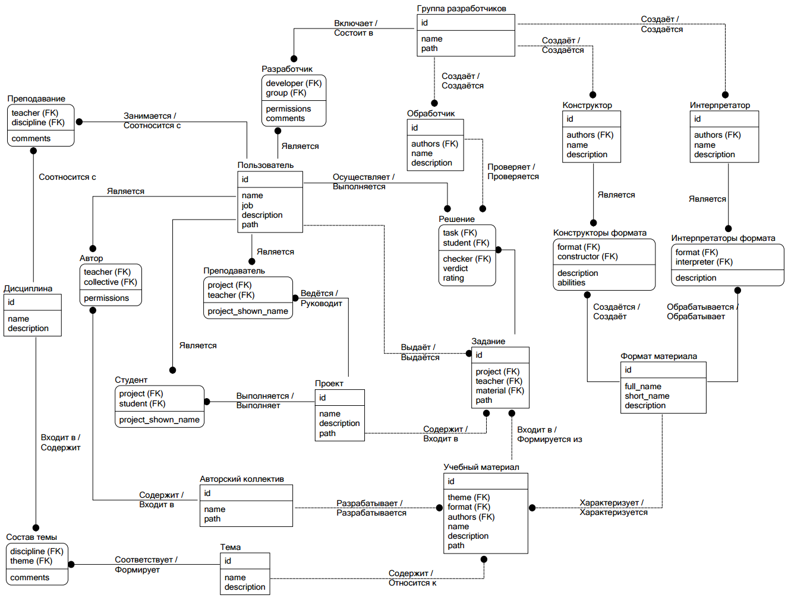

Slide 4
Благодарю за внимание!
Ожидаю ваши вопросы

